Slide 1
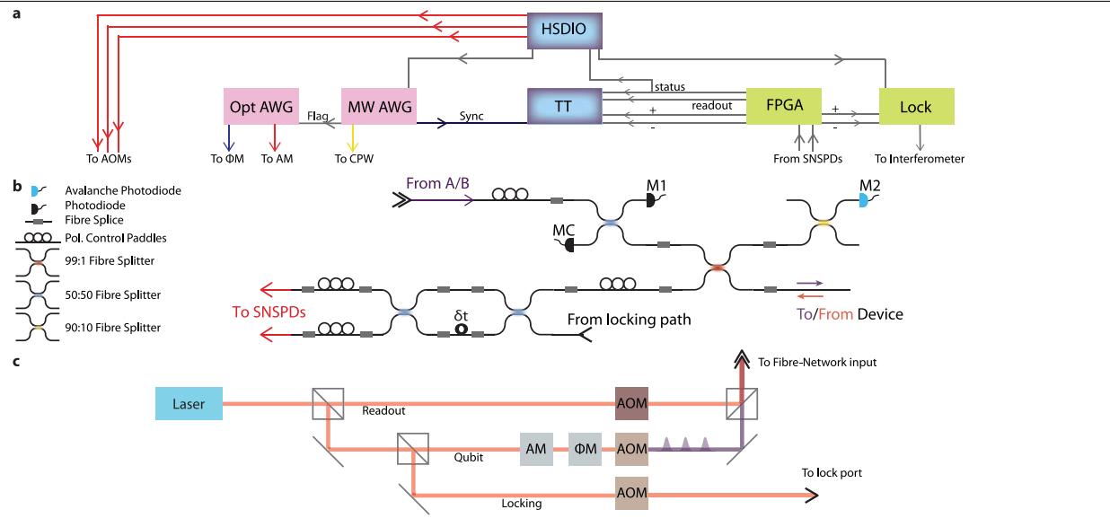

Slide 2
OPX

Slide 3
